Slide 1
Titel-/Kapitelfolie, Titel 1
Titel 2
Autor, DD.MM.YY

Slide 2

Titel-/Kapitelfolie, Titel 1
Titel 2
Autor, DD.MM.YY

Slide 3
Raster, Schulterhöhe.
Inhalt 1-spaltig.
Die rote Linie ist die Schulterhöhe.
Sie kennzeichnet die obere Begrenzung für Lauftext, Bilder und Grafiken.
Ausnahme: Seitenfüllende Bilder.
Bilder und Texte richten sich nach dem Raster aus.
Der Raster kann über «Ansicht» -> «Führungslinien» eingeblendet werden.

Slide 4
Raster, Schulterhöhe.
Inhalt 2-spaltig, schmal.
Die rote Linie ist die Schulterhöhe.
Sie kennzeichnet die obere Begrenzung für Lauftext,
Bilder und Grafiken.
Ausnahme: Seitenfüllende Bilder.
Bilder und Texte richten sich nach dem Raster aus.
Der Raster kann über «Ansicht»
-> «Führungslinien» eingeblendet werden.
Die rote Linie ist die Schulterhöhe.
Sie kennzeichnet die obere Begrenzung für Lauftext,
Bilder und Grafiken.
Ausnahme: Seitenfüllende Bilder.
Bilder und Texte richten sich nach dem Raster aus.
Der Raster kann über «Ansicht»
-> «Führungslinien» eingeblendet werden.

Slide 5
Raster, Schulterhöhe.
Inhalt 3-spaltig.
Die rote Linie ist die Schulterhöhe.
Sie kennzeichnet die obere Begrenzung für Lauftext,
Bilder und Grafiken.
Ausnahme: Seitenfüllende Bilder.
Bilder und Texte richten sich nach dem Raster aus.
Der Raster kann über «Ansicht»
-> «Führungslinien» eingeblendet werden.
Die rote Linie ist die Schulterhöhe.
Sie kennzeichnet die obere Begrenzung für Lauftext,
Bilder und Grafiken.
Ausnahme: Seitenfüllende Bilder.
Bilder und Texte richten sich nach dem Raster aus.
Der Raster kann über «Ansicht»
-> «Führungslinien» eingeblendet werden.
Die rote Linie ist die Schulterhöhe.
Sie kennzeichnet die obere Begrenzung für Lauftext,
Bilder und Grafiken.
Ausnahme: Seitenfüllende Bilder.
Bilder und Texte richten sich nach dem Raster aus.
Der Raster kann über «Ansicht»
-> «Führungslinien» eingeblendet werden.

Slide 6
Raster, Schulterhöhe.
Inhalt 2-spaltig, ganze Breite.
Die rote Linie ist die Schulterhöhe.
Sie kennzeichnet die obere Begrenzung für Lauftext, Bilder und Grafiken.
Ausnahme: Seitenfüllende Bilder.
Bilder und Texte richten sich nach dem Raster aus.
Der Raster kann über «Ansicht» -> «Führungslinien» eingeblendet werden.
Die rote Linie ist die Schulterhöhe.
Sie kennzeichnet die obere Begrenzung für Lauftext, Bilder und Grafiken.
Ausnahme: Seitenfüllende Bilder.
Bilder und Texte richten sich nach dem Raster aus.
Der Raster kann über «Ansicht» -> «Führungslinien» eingeblendet werden.

Slide 7
Seitentitel, maximal 2 Zeilen.
Inhalt 1-spaltig.
Zwischentitel, optional
Lauftext, Arial 18 pt, Zeilenabstand 22 pt. Textauszeichnung.
  Aufzählung
  Aufzählung
  Aufzählung

Slide 8
Seitentitel, maximal 2 Zeilen.
Inhalt 2-spaltig, schmal.
Zwischentitel, optional
Lauftext, Arial 18 pt,
Zeilenabstand 22 pt.
Textauszeichnung.
  Aufzählung
  Aufzählung
  Aufzählung
Zwischentitel, optional
Lauftext, Arial 18 pt,
Zeilenabstand 22 pt. Textauszeichnung.
  Aufzählung
  Aufzählung
  Aufzählung

Slide 9
Seitentitel, maximal 2 Zeilen.
Inhalt 3-spaltig.
Zwischentitel, optional
Lauftext, Arial 18 pt,
Zeilenabstand 22 pt. Textauszeichnung.
  Aufzählung
  Aufzählung
  Aufzählung
Zwischentitel, optional
Lauftext, Arial 18 pt,
Zeilenabstand 22 pt. Textauszeichnung.
  Aufzählung
  Aufzählung
  Aufzählung
Zwischentitel, optional
Lauftext, Arial 18 pt,
Zeilenabstand 22 pt. Textauszeichnung.
  Aufzählung
  Aufzählung
  Aufzählung

Slide 10
Seitentitel, maximal 2 Zeilen.
Inhalt 2-spaltig, ganze Breite.
Zwischentitel, optional
Lauftext, Arial 18 pt, Zeilenabstand 22 pt.
Textauszeichnung.
  Aufzählung
  Aufzählung
  Aufzählung
Zwischentitel, optional
Lauftext, Arial 18 pt, Zeilenabstand 22 pt. Textauszeichnung.
  Aufzählung
  Aufzählung
  Aufzählung

Slide 11
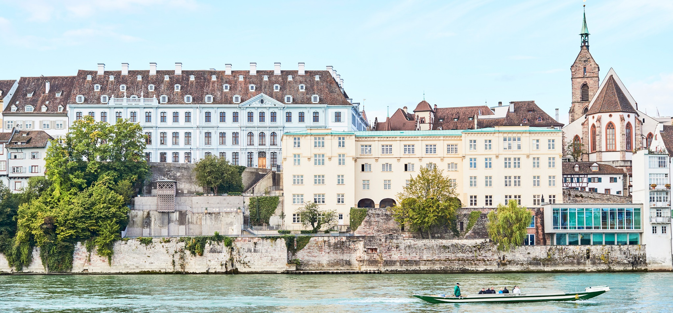
Umgang mit Bildmaterial, Beispiel 1.
Bildlegendentitel.
Bildlegende.

Slide 12
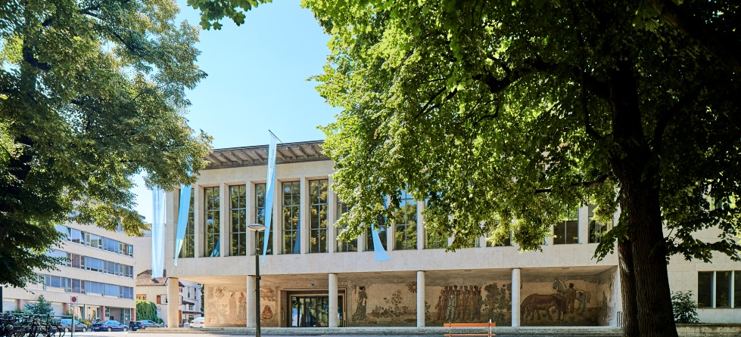
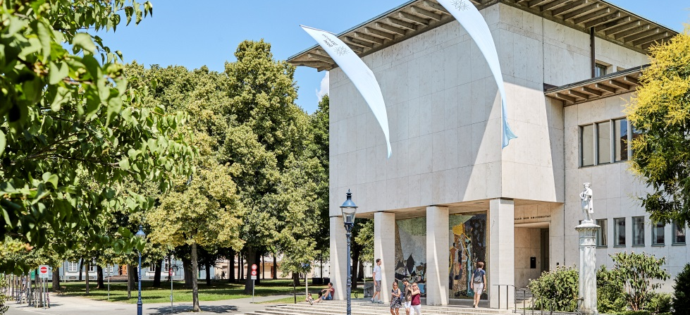
Umgang mit Bildmaterial, Beispiel 2.
Bildlegendentitel. Bildlegende.
Bildlegendentitel. Bildlegende.

Slide 13
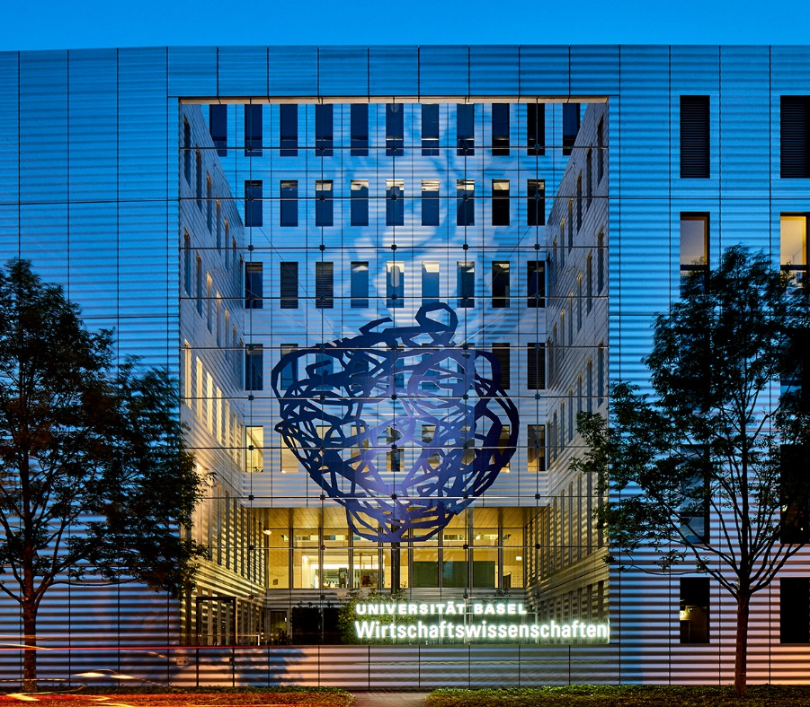


Umgang mit Bildmaterial, Beispiel 3.
Bildlegendentitel. Bildlegende.
Bildlegendentitel. Bildlegende.
Bildlegendentitel. Bildlegende.

Slide 14

Bildlegendentitel. Bildlegende.

Slide 15
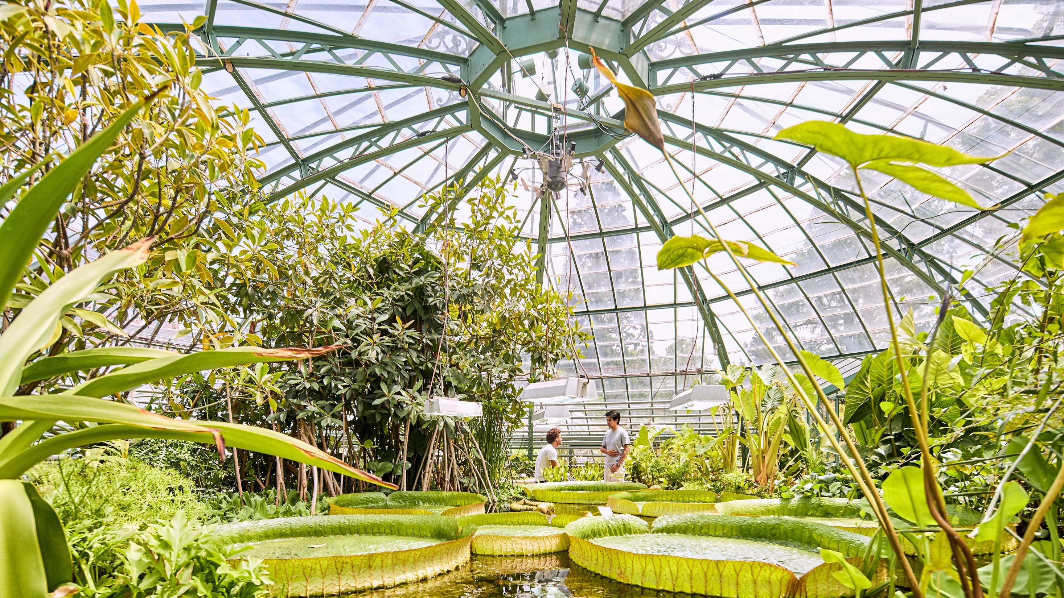

Slide 16
Farben.
R 165
G 215
B 210
R 30
G 165
B 165
R 45
G 55
B 60
R 140
G 145
B 150
R 210
G 5
B 55
R 235
G 130
B 155
R 190
G 195
B 200
R 0
G 110
B 110
R 0
G 0
B 0
R 255
G 255
B 255
1
2
3
4
5
6
7
8
9
10
Die Reihenfolge der zehn Farben ist definiert.
Erste eingesetzte Farbe ist Mint.

Slide 17
Agenda.
1 | Situation – where we stand
2 | Goals – what we want to achieve
3 | Strategy – how we execute
4 | Action – what we implement
5 | Next steps – what needs to be decided

Slide 18
Agenda.
1 | Situation – where we stand
2 | Goals – what we want to achieve
3 | Strategy – how we execute
4 | Action – what we implement
5 | Next steps – what needs to be decided

Slide 19
Säulendiagramm, Beispiel 1.
Der Text zu einem Diagramm ist knapp, eindeutig und bezieht sich nur auf das abgebildete Diagramm.

Slide 20
Säulendiagramm, Beispiel 2.
Der Text zu einem Diagramm ist knapp, eindeutig und bezieht sich nur auf das abgebildete Diagramm.

Slide 21
Säulendiagramm, Beispiel 3.
Der Text zu einem Diagramm ist knapp, eindeutig und bezieht sich nur auf das abgebildete Diagramm.

Slide 22
Säulendiagramm, Beispiel 4.

Slide 23
Balkendiagramm.
Der Text zu einem Diagramm ist knapp, eindeutig und bezieht sich
nur auf das abgebildete Diagramm.

Slide 24
Kuchendiagramm.
Der Text zu einem Diagramm ist knapp, eindeutig und bezieht sich
nur auf das abgebildete Diagramm.

Slide 25
Liniendiagramm.
Der Text zu einem Diagramm ist knapp, eindeutig und bezieht sich nur auf das abgebildete Diagramm.

Slide 26
Tabelle, Beispiel.
Titel, Arial fett, 16pt. | 2015 | 2014 | 2013
Text Arial 16 pt | 100 | 21 | 328
Text Arial 16 pt | 938 | 2 | 23
Text Arial 16 pt | 3940 | 321 | 291
Text Arial 16 pt | 100 | 21 | 328
Text Arial 16 pt | 938 | 2 | 23
Text Arial 16 pt | 3940 | 321 | 291
Text Arial 16 pt | 938 | 2 | 23
Text Arial 16 pt | 3940 | 321 | 291

Slide 27
Vielen Dank für Ihre Aufmerksamkeit.

